Slide 1
Classify
程式簡易說明
程式名稱: Classify 程式目的: 提供一個圖形化介面，讓使用者可以方便地瀏覽和分類照片到預設的資料夾中 程式版本: V27
版本變更說明
V27 | 2024/07/08 | 新增 - save_path_button 按鈕，用於選擇另存的儲存路徑 新增 - go_back_button 按鈕，用於返回上一張照片 新增 - 在完成分類後，讓使用者選擇下一個要分類的資料夾的功能 修改 - 修改了 classify_photo 方法，在分類照片時，根據條件選擇目標資料夾的路徑 修改 - 修改了 classify_photo 方法，在選擇新的資料夾後(包含另存)，更新目標資料夾的路徑 新增 – 量測Probe mark area功能 (Page.7) 刪除 – 刪除開啟圖片原始檔的快捷鍵 新增 – 返回上一張照片按紐新增快捷鍵(空白鍵) 修正 – 確保go_back_button(返回上一張照片)只能在當前資料夾內操作,避免了將照片移動到錯誤的目標資料夾 修正 – 提高UI尺寸大小，方便user review照片，照片比例不變 修正 – Particle ADT CODE代號由117(Wrong)改為000 ; 'Particle': '000_Particle(16)' 修正 - Al particle ADT CODE代號由0改為999 ; 'Al particle': '999_Al_particle(18)’ 新增 - 為測量視窗(MeasurementWindow)添加照片縮放功能並修改測量視窗的設置 修正 - 更新繪製矩形和圓形的方法，初始形狀會預設於照片中間，並且繪製顏色透明度增加30% 新增 – 新增Defect分類'Bump PM diameter out of spec': ('D', 'Bump PM diameter out of spec ( D )')

Slide 2
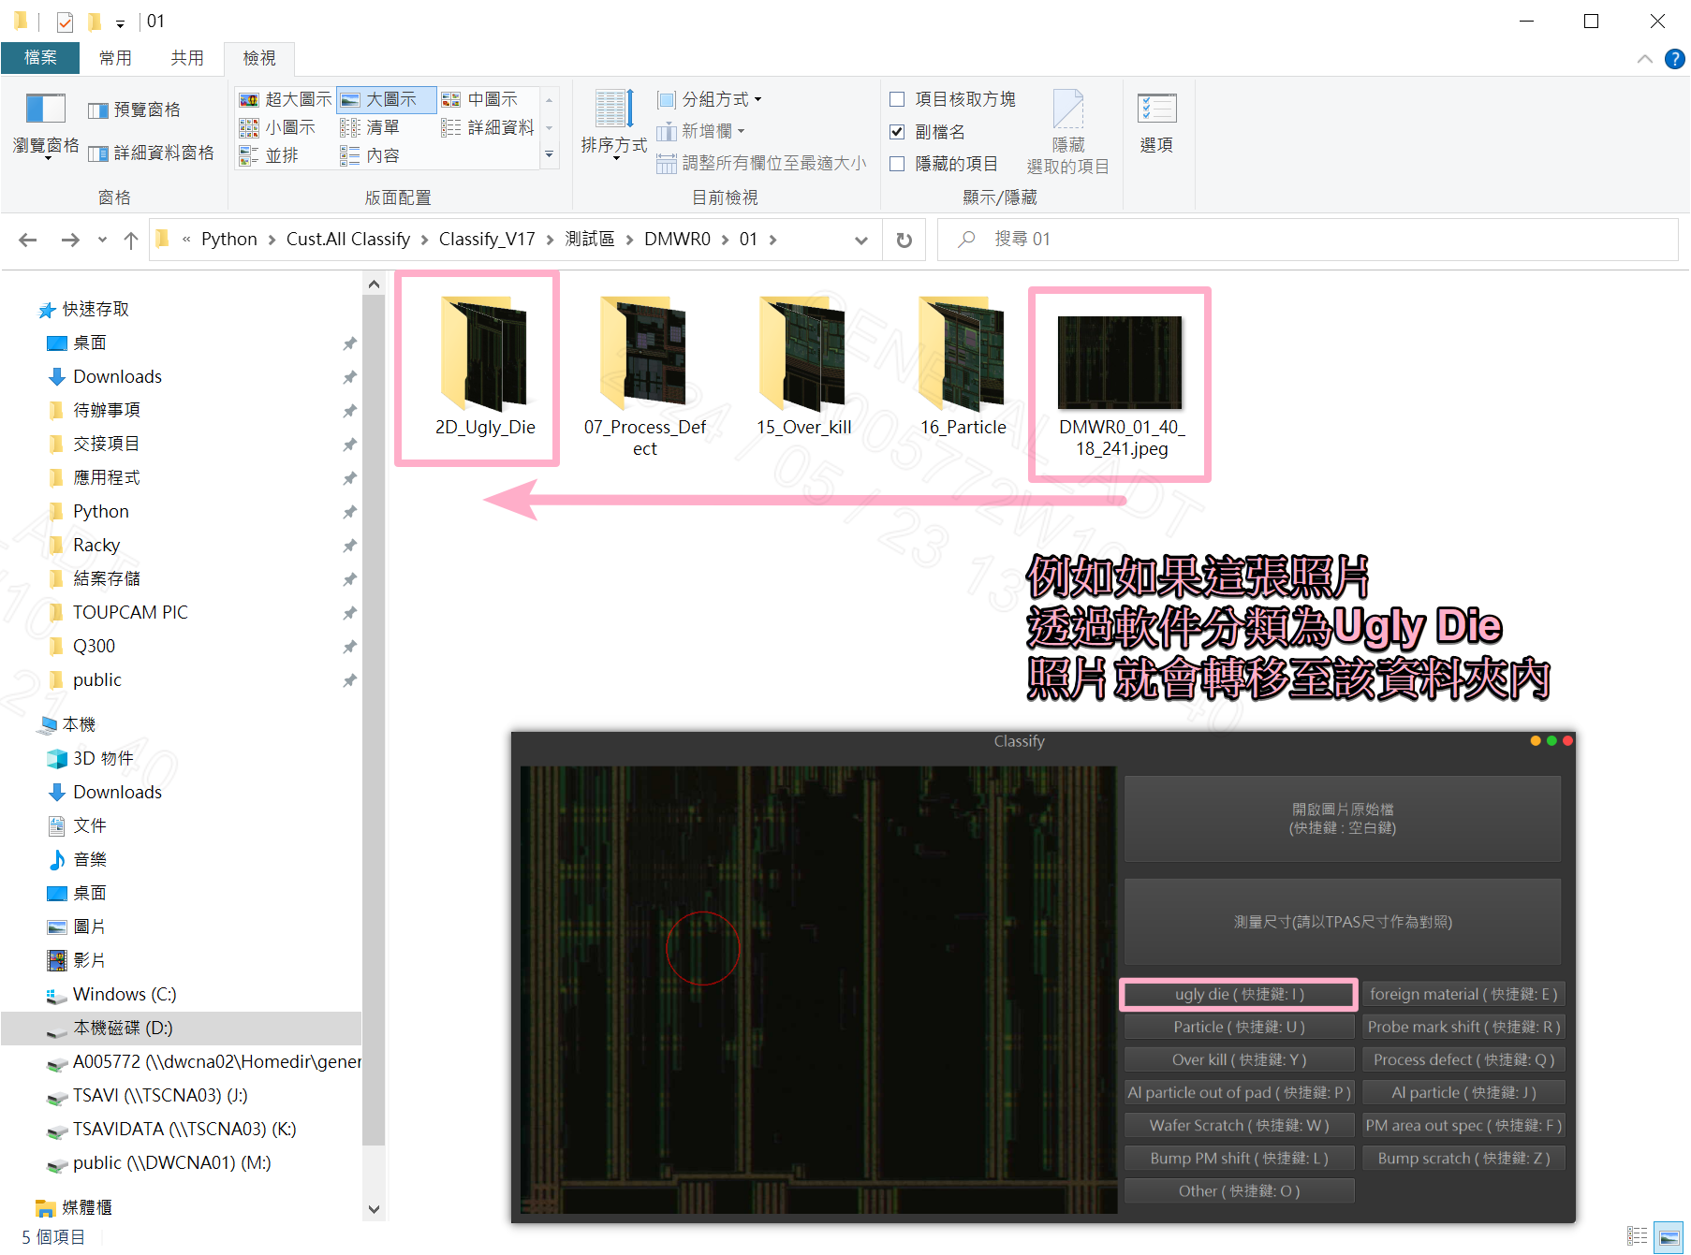
Classify
注意事項
透過Classify分類的照片，程式會自動幫你把照片分類到新資料夾內，所以原本的照片檔案路徑會變更哦 舉例:

Slide 3
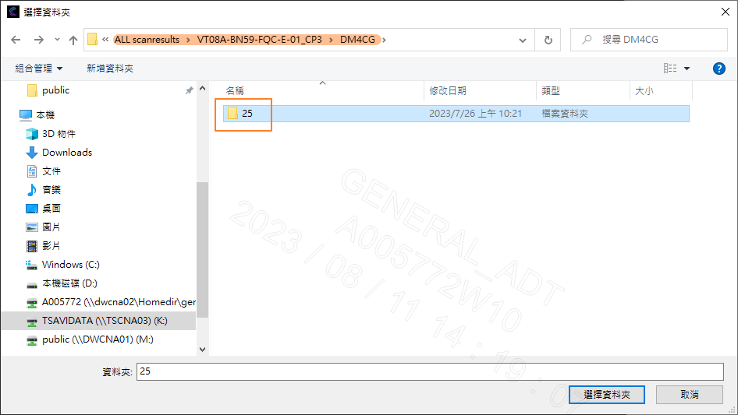
Classify
步驟一
Classify就是離線版的照片分類器，只要你有AVI照片就可以使用 這邊我範例使用假設今天我希望針對掃完AVI的DM4CG貨批的#25照片做分類 只要打開Classify，選擇好#25這個照片的資料夾路徑並點選右下角’選擇資料夾’即可

Slide 4
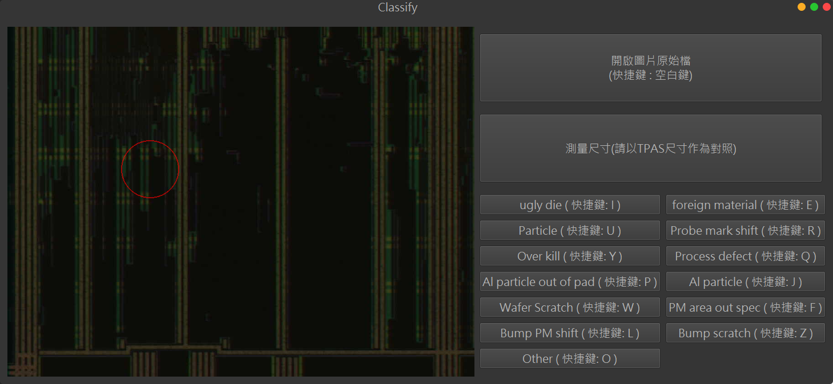
Classify
步驟二
接著Classify就會幫你自動讀取DM4CG #25的所有照片 然後你就可以點選程式中的按鈕(或快捷鍵)進行分類

Slide 5
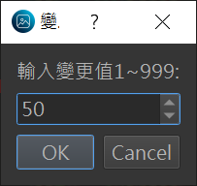
Classify
功能講解(量測尺寸)
測量尺寸的按鈕 可以修改指定的um尺寸 這功能主要用於量particle大小 這邊實際的um尺寸請參考TPAS

Slide 6
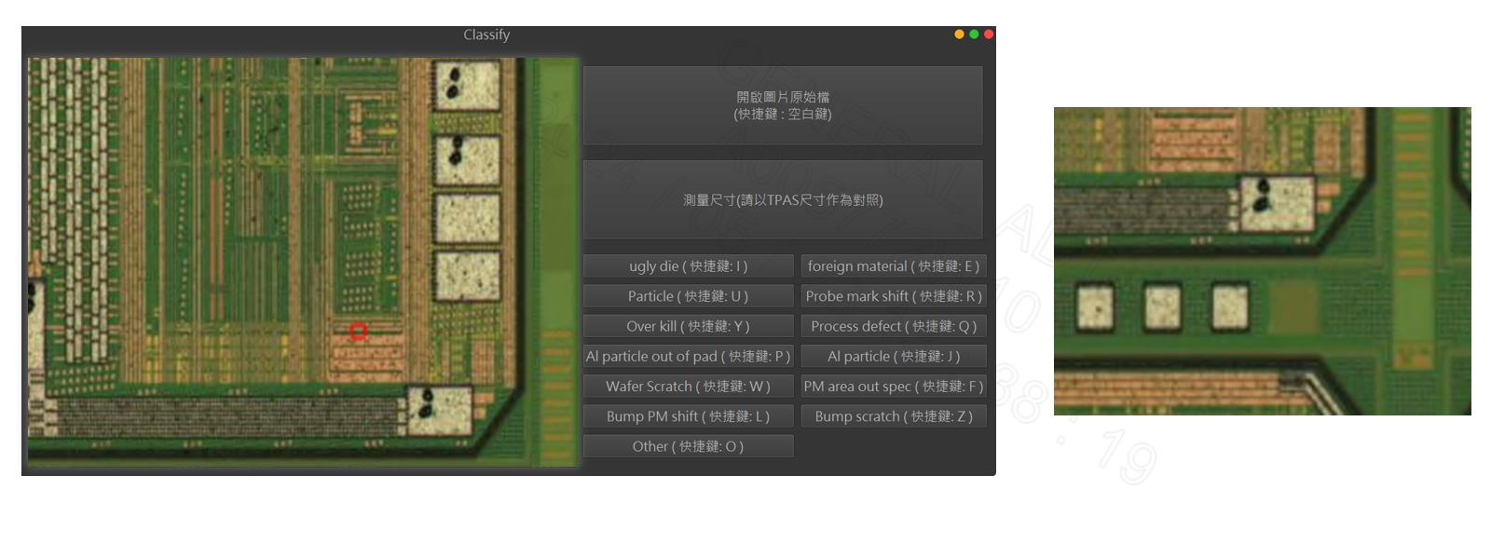
Classify
功能講解(開啟圖片原始檔)
開啟圖片原始檔的按鈕 系統就會打開照片檔案 你可以在照片原始編輯的程式中編輯照片大小 (放大 or 縮小) 對於細看有沒有針偏(碰框)的情況特別好用

Slide 7
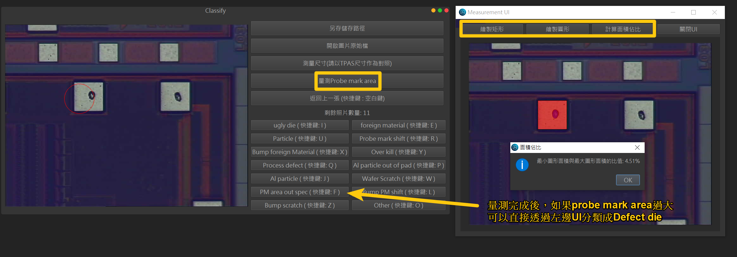
Classify
功能講解(量測Probe mark area)

